Slide 1

Mĩ thuật lớp 1

Slide 2
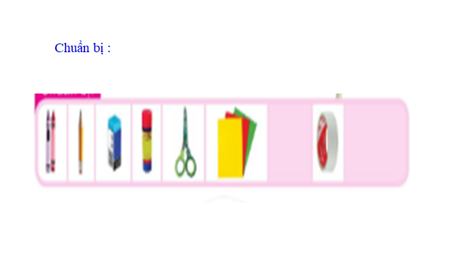

Slide 3
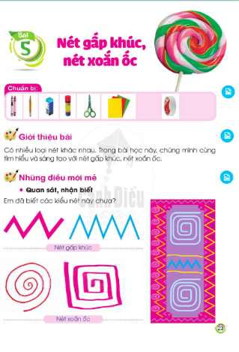
KHỞI ĐỘNG
- Em hãyquan sát cho cô biết đây là gì?

Slide 4
Thứ Ba, ngày 07 tháng 11 năm 2023
Mĩ thuật
Bài 5 : NÉT GẤP KHÚC, NÉT XOẮN ỐC
HOẠT ĐỘNG 1 : QUAN SÁT NHẬN BIẾT
- Em hãy gọi tên các nét có trong hình ảnh sau ?
1
Nét gấp khúc
2
Nét xoắn ốc

Slide 5

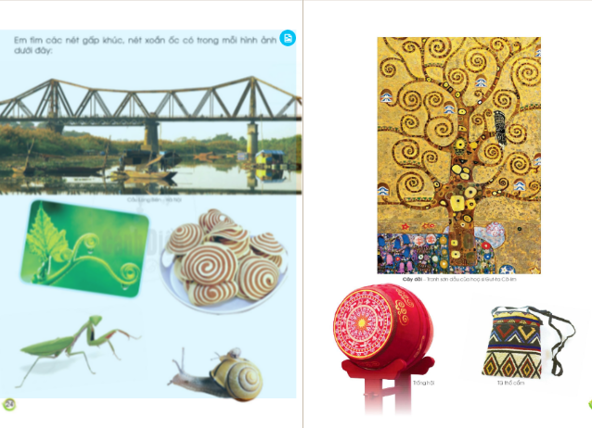
Em hãy quan sát các hình sau và cùng nhau thảo luận:
- Các hình ảnh sau có nét gì ?
2
1

Slide 6
Em hãy tìm trong các hình sau có nét gì ?
1
2
3

Slide 7
Em hãy tìm các nét gấp khúc, nét xoắn ốc có trong ảnh sau ?

Slide 8
- Ngoài những hình ảnh vừa quan sát, em còn thấy nét gấp khúc,nét xoắn ốc có ở những đồ vật nào nữa?

Slide 9
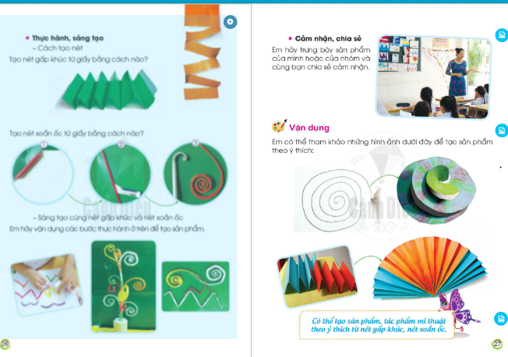
HOẠT ĐỘNG 2 : THỰC HÀNH SÁNG TẠO
* Cách tạo nét gấp khúc , nét xoắn ốc bằng giấy màu
Tạo nét gấp khúc:
Tạo nét xoắn ốc:

Slide 10
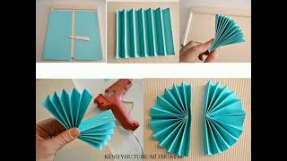
* Cách tạo nét gấp khúc , nét xoắn ốc bằng giấy màu

Slide 11
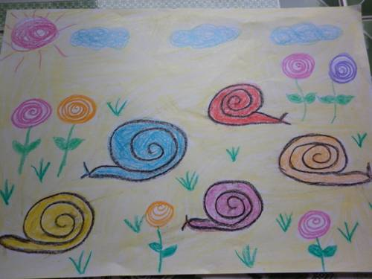
Một số bài vẽ bằng nét gấp khúc, nét xoắn ốc.

Slide 12
